Slide 1

PHÒNG GIÁO DỤC & ĐÀO TẠO ĐẠI LỘC
TRƯỜNG TIỂU HỌC ĐOÀN NGHIÊN
Kính chào quý thầy cô về dự giờ, thăm lớp:
Môn : Tiếng Việt – Lớp 1C
Bài : ot ôt ơt
Giáo viên : Nguyễn Thị Lục

Slide 2
Thứ hai ngày 8 tháng 11 năm 2021
Tiếng Việt :
Khởi động:
at ăt ât
bật lửa
bắt nhịp
bãi cát
mặt trời

Slide 3

Thứ hai ngày 8 tháng 11 năm 2021
Tiếng Việt :
Vườn nhà bà có ớt, rau ngót và cà rốt

Slide 4
Thứ hai ngày 8 tháng 11 năm 2021
Bài 49
Tiếng Việt :
ot ôt ơt

Slide 5

Thứ hai ngày 8 tháng 11 năm 2021
ot
ôt
ơt
ng
ot
ngót
ngọt vót cột tốt thớt vợt

Slide 6
GIẢI LAO

Slide 7
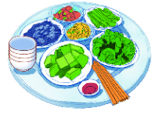

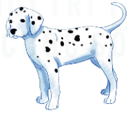
Thứ hai ngày 8 tháng 11 năm 2021
Tiếng Việt :
Bài 49 : ot ôt ơt
đom đóm
chó đốm
mâm cơm

Slide 8
Thứ hai ngày 8 tháng 11 năm 2021
om
ôm
ơm
x
om
xóm
khóm vòm nộm tôm bờm rơm
đom đóm
chó đốm
mâm cơm

Slide 9
Thứ hai ngày 8 tháng 11 năm 2021
Viết Bảng

Slide 10
Thứ hai ngày 8 tháng 11 năm 2021
TIẾNG VIỆT
Bài 49: ot , ôt, ơt
3
Viết bảng
ǯǯǯǯǯǯǯǯǯǯǯǯǯǯǯǯǯǯǯǯǯ
ǯǯǯǯǯǯǯǯǯǯǯǯǯǯǯǯǯǯǯǯǯ
ǯǯǯǯǯǯǯǯǯǯǯǯǯǯǯǯǯǯǯǯǯ
ǯǯǯǯǯǯǯǯǯǯǯǯǯǯǯǯǯǯǯǯǯ
ot ôt ơt
nhót lốt ớt

Slide 11
Tiết 2

Slide 12
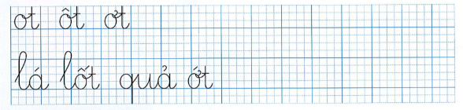
Thứ hai ngày 8 tháng 11 năm 2021
TIẾNG VIỆT
Bài 49: ot , ôt, ơt
3
Tập viết

Slide 13
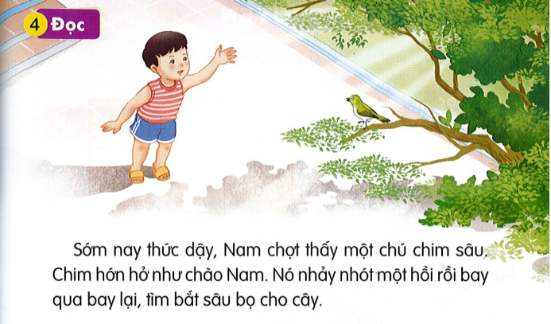
Thứ hai ngày 8 tháng 11 năm 2021
TIẾNG VIỆT
Bài 49: ot , ôt, ơt

Slide 14
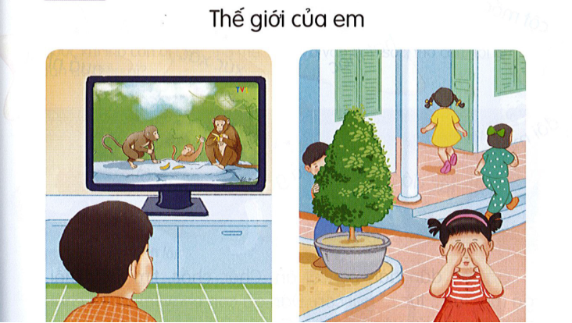
Thứ hai ngày 8 tháng 11 năm 2021
TIẾNG VIỆT
Bài 49: ot , ôt, ơt
5
Nói

Slide 15
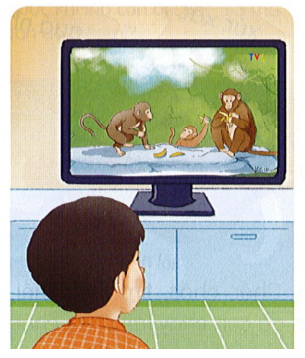
Thứ hai ngày 8 tháng 11 năm 2021
TIẾNG VIỆT
Bài 51: et , êt, it
5
Nói

Slide 16
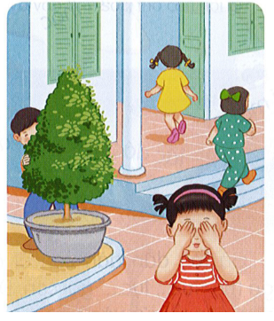
Thứ hai ngày 8 tháng 11 năm 2021
TIẾNG VIỆT
Bài 49: ot , ôt, ơt
5
Nói

Slide 17
Thứ hai ngày 8 tháng 11 năm 2021
TIẾNG VIỆT
Bài 49: ot , ôt, ơt
5
Nói

Slide 18
Củng cố-Dặn dò
Tìm những từ ngữ chứa các vần ot, ôt, ơt.
Thứ hai ngày 8 tháng 11 năm 2021
TIẾNG VIỆT
Bài 49: ot , ôt, ơt

